Slide 1
中国近现代史纲要
尚德机构 学术中心
主讲老师：

Slide 2
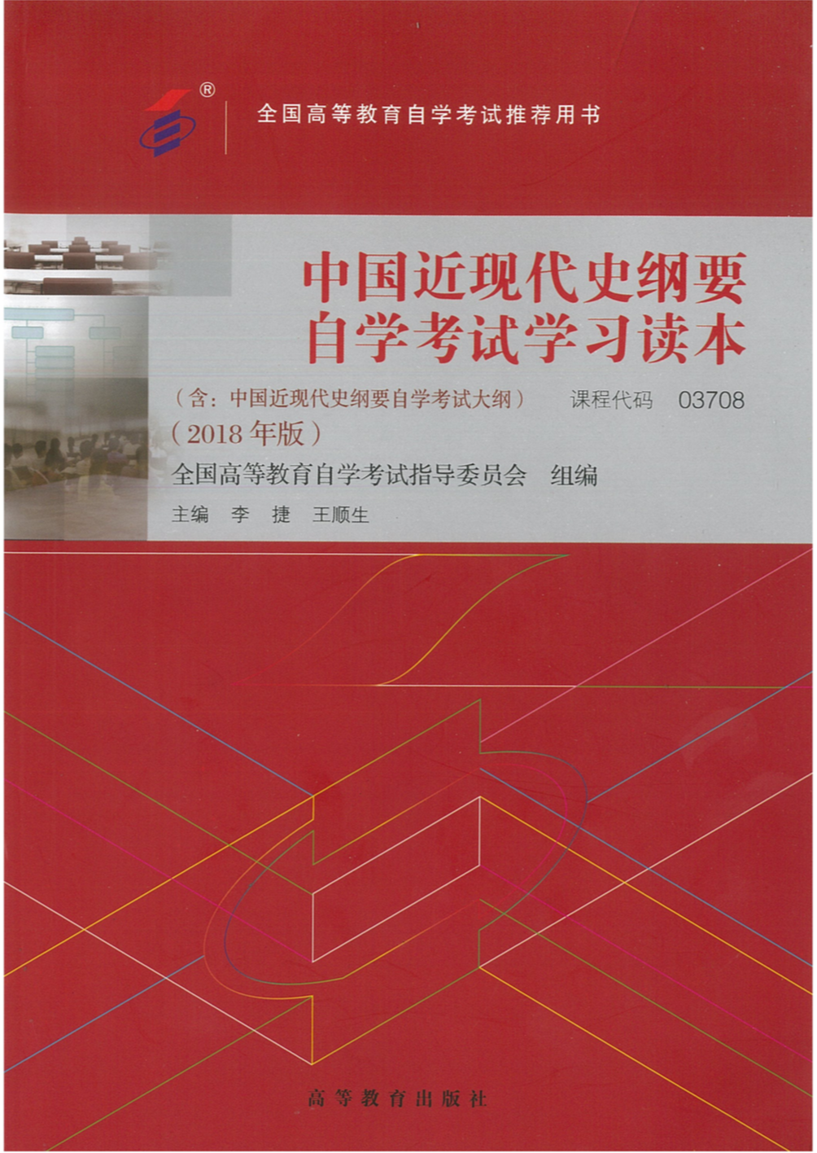
关于教材
《中国近现代史纲要》
搜索方式：自考近代史2018
课程代码：03708
版本：2018年版
内容变动非常少，主要以简洁精练为主

Slide 3

关于教材
《中国近现代史纲要》
思维导图，脉络明晰
知识考点，重点分析
历年真题，深度解析
考场演兵，巩固练习

Slide 4




竞争对手分析
方法一：
1.打开京东app
2.搜索“尚德机构官方旗舰店”
方法二：
1.将本页截图或者拍照
2.打开京东app，左上角扫一扫
3.识别以下二维码
4.购买渠道
京东

Slide 5

竞争对手分析
方法一：
1.打开微店app
2.搜索“尚德机构学术中心”
方法二：
1.将本页截图或者拍照
2.打开微信app，发送照片
3.扫描识别以下二维码
4.购买渠道
微信

Slide 6
关于考试题型
题型 | 题目数 | 总分值
单选题 | 25 | 50分
简答题 | 5 | 30分
论述题 | 3选2 | 20分

Slide 7
打天下
中国近现代史纲要
守天下

Slide 8
诞生背景
打天下
我党诞生
中国近现代史纲要
谋出路
守天下
走弯路
富强路
新时代

Slide 9
第一章：反对外国侵略的斗争
诞生背景
第二章：对国家出路的早期探索
打天下
第三章：辛亥革命
第四章：开天辟地的大事变
我党诞生
第五章：中国革命的新道路
中国近现代史纲要
第六章：中华民族的抗日战争
第七章：为创建新中国而奋斗
谋出路
第八章：社会主义基本制度的全面确立
守天下
走弯路
第九章：社会主义建设在探索中曲折发展
富强路
第十章：改革开放与现代化建设新时期
新时代
第十一章：中国特色社会主义进入新时代

Slide 10
第一章 反对外国侵略的斗争

Slide 11
第一节：
鸦片战争前的中国和世界
反对外国侵略的斗争
第二节：
帝国主义对中国的侵略
及近代中国社会的演变
第三节：
抵御外来侵略争取民族独立的斗争

Slide 12
第一节：
鸦片战争前的中国和世界
反对外国侵略的斗争
第二节：
帝国主义对中国的侵略
及近代中国社会的演变
第三节：
抵御外来侵略争取民族独立的斗争

Slide 13
政治
经济
文化
社会
鸦片战争前的中国
第一节：
鸦片战争前的中国和世界
鸦片战争前的世界
反对外国侵略的斗争
第二节：
帝国主义对中国的侵略
及近代中国社会的演变
第三节：
抵御外来侵略争取民族独立的斗争

Slide 14

第一节 鸦片战争前的中国和世界
01
政治
实行高度中央集权的封建君主专制制度。
鸦片战争前的中国
02
经济
03
文化
04
社会

Slide 15

第一节 鸦片战争前的中国和世界
鸦片战争前的中国
01
政治
封建土地所有制占主导地位。
基本生产结构是：小农经济。
小农经济的特征是：个体家庭为单位并与家庭手工业相结合的自给自足的自然经济。
02
经济
03
文化
04
社会

Slide 16
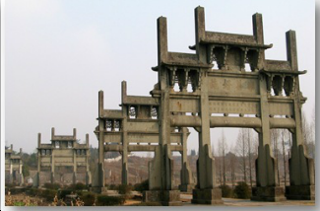
第一节 鸦片战争前的中国和世界
鸦片战争前的中国
01
政治
02
经济
03
文化
以儒家思想为核心。
（仁政，三纲五常）
04
社会

Slide 17

第一节 鸦片战争前的中国和世界
鸦片战争前的中国
01
政治
02
经济
03
文化
社会结构：是族权和政权相结合的封建宗法等级制度。
核心是宗族家长制。
04
社会

Slide 18
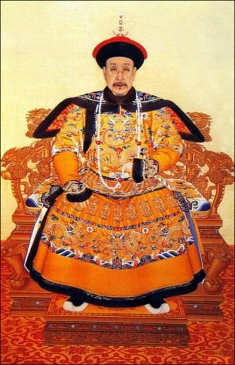


第一节 鸦片战争前的中国和世界
清王朝由盛转衰

Slide 19
第一节 鸦片战争前的中国和世界
鸦片战争前的中国
01
政治
实行高度中央集权的 。
基本生产结构是： 。
小农经济的特征是：个体家庭为单位并与家庭手工业相结合的 的自然经济。
02
经济
03
文化
以 为核心。
（仁政，三纲五常）
社会结构：是族权和政权相结合的封建宗法等级制度。
核心是 。
04
社会

Slide 20
第一节 鸦片战争前的中国和世界
鸦片战争前的中国
01
政治
实行高度中央集权的封建君主专制制度。
基本生产结构是：小农经济。
小农经济的特征是：个体家庭为单位并与家庭手工业相结合的自给自足的自然经济。
02
经济
03
文化
以儒家思想为核心。
（仁政，三纲五常）
社会结构：是族权和政权相结合的封建宗法等级制度。
核心是宗族家长制。
04
社会

Slide 21
第一节 鸦片战争前的中国和世界
晚清的危机
01
政治—官僚机构膨胀
02
经济—土地兼并
03
文化—万马齐喑
04
对外—闭关锁国

Slide 22

第一节 鸦片战争前的中国和世界
晚清的危机
01
政治—官僚机构膨胀
中国封建社会的主要矛盾
地主阶级和农民阶级的矛盾
02
经济—土地兼并
03
文化—万马齐喑
04
对外—闭关锁国

Slide 23
练一练
1.鸦片战争前中国封建社会的基本生产结构是小农经济，其主要特征是（ ）
A.个体家庭为单位并与家庭手工业结合的自给自足的自然经济
B.以家族为单位的集体经济
C.以机器为生产工具的工场经济
D.个体家庭为单位并与家庭手工业结合的商业资本主义经济

Slide 24
练一练
1.鸦片战争前中国封建社会的基本生产结构是小农经济，其主要特征是（ A ）
A.个体家庭为单位并与家庭手工业结合的自给自足的自然经济
B.以家族为单位的集体经济
C.以机器为生产工具的工场经济
D.个体家庭为单位并与家庭手工业结合的商业资本主义经济

Slide 25
练一练
2.1840年鸦片战争前，中国封建社会的主要矛盾是（ ）
A.地主阶级和农民阶级的矛盾
B.地主阶级和资产阶级的矛盾
C.工人阶级和资产阶级的矛盾
D.资产阶级和农民阶级的矛盾

Slide 26
练一练
2.1840年鸦片战争前，中国封建社会的主要矛盾是（ A ）
A.地主阶级和农民阶级的矛盾
B.地主阶级和资产阶级的矛盾
C.工人阶级和资产阶级的矛盾
D.资产阶级和农民阶级的矛盾

Slide 27
练一练
3.乾隆朝后期，清王朝在对外关系上实行的政策是（ ）
A.闭关锁国
B.侵略扩张
C.改革开放
D.殖民统治

Slide 28
练一练
3.乾隆朝后期，清王朝在对外关系上实行的政策是（ A ）
A.闭关锁国
B.侵略扩张
C.改革开放
D.殖民统治

Slide 29
政治
经济
文化
社会
鸦片战争前的中国
主要矛盾
第一节：
鸦片战争前的中国和世界
鸦片战争前的世界
反对外国侵略的斗争
第二节：
帝国主义对中国的侵略
及近代中国社会的演变
第三节：
抵御外来侵略争取民族独立的斗争

Slide 30
政治
经济
文化
社会
鸦片战争前的中国
主要矛盾
第一节：
鸦片战争前的中国和世界
经济
政治
殖民
鸦片战争前的世界
反对外国侵略的斗争
第二节：
帝国主义对中国的侵略
及近代中国社会的演变
第三节：
抵御外来侵略争取民族独立的斗争

Slide 31
第一节 鸦片战争前的中国和世界 P32
鸦
片
战
争
前
的
世
界
经济
工业革命后
资本主义经济的发展
英国爆发
资产阶级革命
政治
资本主义制度确立在欧美主要国家
帝国主义瞅准
商品市场、原料产地
殖民
中国开始沦为半殖民地
Notes:
可以提一嘴：工业革命以前是野蛮式掠夺

Slide 32
练一练
1.西方列强在资本主义制度确立和工业革命之后，其殖民扩张的主要目的是（ ）
A.海盗式掠夺土地
B.海盗式掠夺财物
C.传播资本主义科学技术
D.开辟商品倾销市场

Slide 33
练一练
1.西方列强在资本主义制度确立和工业革命之后，其殖民扩张的主要目的是（ D ）
A.海盗式掠夺土地
B.海盗式掠夺财物
C.传播资本主义科学技术
D.开辟商品倾销市场

Slide 34
政治
经济
文化
社会
鸦片战争前的中国
主要矛盾
第一节：
鸦片战争前的中国和世界
经济
政治
殖民
鸦片战争前的世界
反对外国侵略的斗争
第二节：
帝国主义对中国的侵略
及近代中国社会的演变
第三节：
抵御外来侵略争取民族独立的斗争

Slide 35
政治
经济
文化
社会
鸦片战争前的中国
主要矛盾
第一节：
鸦片战争前的中国和世界
经济
政治
殖民
鸦片战争前的世界
军事侵略
反对外国侵略的斗争
第二节：
帝国主义对中国的侵略
及近代中国社会的演变
政治控制
经济掠夺
文化渗透
第三节：
抵御外来侵略争取民族独立的斗争

Slide 36
政治
经济
文化
社会
鸦片战争前的中国
主要矛盾
第一节：
鸦片战争前的中国和世界
经济
政治
殖民
鸦片战争前的世界
军事侵略（首要）
反对外国侵略的斗争
第二节：
帝国主义对中国的侵略
及近代中国社会的演变
政治控制
经济掠夺
文化渗透
第三节：
抵御外来侵略争取民族独立的斗争

Slide 37
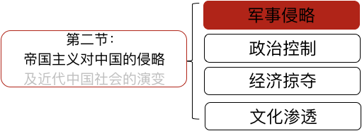



第二节 资本-帝国主义对中国侵略及近代中国社会的演变
（一）军事侵略
1840年
第一次鸦片战争
1884年
中法战争
1900年
八国联军侵华战争
1856年————1860年第二次鸦片战争
1894年
中日甲午战争

Slide 38
第二节 资本-帝国主义对中国侵略及近代中国社会的演变
（一）军事侵略
1840年
第一次鸦片战争
中英《南京条约》(《江宁条约》)
割香港岛给英国，开放广州、厦门、福州、宁波、上海为通商口岸。
中国开始沦为半殖民地半封建社会。
1884年
中法战争
1900年
八国联军侵华战争
1856年————1860年第二次鸦片战争
1894年
中日甲午战争

Slide 39
第二节 资本-帝国主义对中国侵略及近代中国社会的演变
（一）军事侵略
1840年
第一次鸦片战争
中英《南京条约》(《江宁条约》)
割香港岛给英国，开放广州、厦门、福州、宁波、上海为通商口岸。
中国开始沦为半殖民地半封建社会。
1884年
中法战争
1900年
八国联军侵华战争
1856年————1860年第二次鸦片战争
1894年
中日甲午战争
英法联军火烧圆明园
二丫火烧圆明园

Slide 40
第二节 资本-帝国主义对中国侵略及近代中国社会的演变
（一）军事侵略
1860年
《北京条约》
割去香港岛对岸九龙半岛南端和昂船洲给英国。
1840年
第一次鸦片战争
1858年
《天津条约》
中英《南京条约》(《江宁条约》)
割香港岛给英国，开放广州、厦门、福州、宁波、上海为通商口岸。
中国开始沦为半殖民地半封建社会。
允许国外公使常驻北京。外国公使可以直接向中国政府发号施令。
1900年
八国联军侵华战争
1884年
中法战争
1856年————1860年第二次鸦片战争
1894年
中日甲午战争
英法联军火烧圆明园
二丫火烧圆明园

Slide 41
第二节 资本-帝国主义对中国侵略及近代中国社会的演变
（一）军事侵略
1860年
《北京条约》
割去香港岛对岸九龙半岛南端和昂船洲给英国。
1840年
第一次鸦片战争
1858年
《天津条约》
中英《南京条约》(《江宁条约》)
割香港岛给英国，开放广州、厦门、福州、宁波、上海为通商口岸。
中国开始沦为半殖民地半封建社会。
允许国外公使常驻北京。外国公使可以直接向中国政府发号施令。
1900年
八国联军侵华战争
1884年
中法战争
1856年————1860年第二次鸦片战争
1894年
中日甲午战争
英法联军火烧圆明园
《马关条约》
割去中国台湾全岛及所有附属各岛屿和澎湖列岛。
二丫火烧圆明园

Slide 42
第二节 资本-帝国主义对中国侵略及近代中国社会的演变
（一）军事侵略
1860年
《北京条约》
割去香港岛对岸九龙半岛南端和昂船洲给英国。
1840年
第一次鸦片战争
1900年
八国联军侵华战争
1858年
《天津条约》
中英《南京条约》(《江宁条约》)
割香港岛给英国，开放广州、厦门、福州、宁波、上海为通商口岸。
中国开始沦为半殖民地半封建社会。
允许国外公使常驻北京。外国公使可以直接向中国政府发号施令。
《辛丑条约》
中国完全沦为半殖民地半封建社会
1884年
中法战争
1856年————1860年第二次鸦片战争
1894年
中日甲午战争
英法联军火烧圆明园
《马关条约》
割去中国台湾全岛及所有附属各岛屿和澎湖列岛。
二丫火烧圆明园

Slide 43
第二节 资本-帝国主义对中国侵略及近代中国社会的演变
（一）军事侵略
中国开始沦为半殖民地半封建社会
《南京条约》
《马关条约》
《辛丑条约》
《天津条约》
《北京条约》
割香港岛给英国
割香港岛对岸九龙半岛
割台湾岛给日本
中国完全沦为半殖民地半封建社会
允许外国公使常驻北京

Slide 44
第二节 资本-帝国主义对中国侵略及近代中国社会的演变
（一）军事侵略
中国开始沦为半殖民地半封建社会
《南京条约》
《马关条约》
《辛丑条约》
《天津条约》
《北京条约》
割香港岛给英国
割香港岛对岸九龙半岛
割台湾岛给日本
中国完全沦为半殖民地半封建社会
允许外国公使常驻北京

Slide 45
第二节 资本-帝国主义对中国侵略及近代中国社会的演变
（一）军事侵略
《南京条约》
《北京条约》
《马关条约》
《辛丑条约》
《天津条约》
第一次鸦片战争
第二次鸦片战争
甲午中日战争
八国联军侵华战争

Slide 46
第二节 资本-帝国主义对中国侵略及近代中国社会的演变
（一）军事侵略
《南京条约》
《北京条约》
《马关条约》
《辛丑条约》
《天津条约》
第一次鸦片战争
第二次鸦片战争
甲午中日战争
八国联军侵华战争

Slide 47
练一练
1.1860年洗劫和烧毁圆明园的外国侵略军是（ ）
A.日本侵略军 B.英法联军
C.俄国侵略军 D.八国联军

Slide 48
练一练
1.1860年洗劫和烧毁圆明园的外国侵略军是（ B ）
A.日本侵略军 B.英法联军
C.俄国侵略军 D.八国联军

Slide 49
练一练
2.第一次鸦片战争后，清政府被迫与英国签订的不平等条约是（ ）
A:《南京条约》
B:《望厦条约》
C:《黄埔条约》
D:《瑷珲条约》

Slide 50
练一练
2.第一次鸦片战争后，清政府被迫与英国签订的不平等条约是（ A ）
A:《南京条约》
B:《望厦条约》（美国）
C:《黄埔条约》（法国）
D:《瑷珲条约》（俄国）

Slide 51
政治
经济
文化
社会
鸦片战争前的中国
主要矛盾
第一节：
鸦片战争前的中国和世界
经济
政治
殖民
鸦片战争前的世界
军事侵略
反对外国侵略的斗争
第二节：
帝国主义对中国的侵略
及近代中国社会的演变
政治控制
经济掠夺
文化渗透
第三节：
抵御外来侵略争取民族独立的斗争

Slide 52
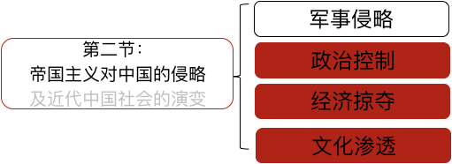
第二节 资本-帝国主义对中国侵略及近代中国社会的演变
1.控制通商口岸
2.操纵中国外交
3.控制中国内政
4.宗教渗透和侵略
5.剥夺关税自主权
政治控制
经济掠夺
文化渗透

Slide 53
第二节 资本-帝国主义对中国侵略及近代中国社会的演变
1.控制通商口岸
2.操纵中国外交
3.控制中国内政
4.宗教渗透和侵略
5.剥夺关税自主权
政治控制
经济掠夺
文化渗透

Slide 54
第二节 资本-帝国主义对中国侵略及近代中国社会的演变
1.舆论制造
2.把持中国海关
3.对华资本输出
4.镇压中国反抗
5.对华倾销商品
政治控制
经济掠夺
文化渗透

Slide 55
第二节 资本-帝国主义对中国侵略及近代中国社会的演变
1.舆论制造
2.把持中国海关
3.对华资本输出
4.镇压中国反抗
5.对华倾销商品
政治控制
经济掠夺
文化渗透

Slide 56
第二节 资本-帝国主义对中国侵略及近代中国社会的演变
把持中国海关 垄断海关高级官员，掌控海关税务。

Slide 57
第二节 资本-帝国主义对中国侵略及近代中国社会的演变
1.舆论制造
2.把持中国海关
3.对华资本输出
4.镇压中国反抗
5.对华倾销商品
政治控制
经济掠夺
文化渗透

Slide 58
第二节 资本-帝国主义对中国侵略及近代中国社会的演变
1.舆论制造
2.把持中国海关
3.对华资本输出
4.镇压中国反抗
5.对华倾销商品
政治控制
经济掠夺
文化渗透

Slide 59
第二节 资本-帝国主义对中国侵略及近代中国社会的演变
1.操纵经济命脉
2.种族优劣论
3.扶植收买代理人
4.领事裁判权
政治控制
经济掠夺
文化渗透

Slide 60
第二节 资本-帝国主义对中国侵略及近代中国社会的演变
1.操纵经济命脉
2.种族优劣论
3.扶植收买代理人
4.领事裁判权
政治控制
经济掠夺
文化渗透

Slide 61
第二节 资本-帝国主义对中国侵略及近代中国社会的演变
《五口通商章程》1843英国在中国享有领事裁判权，英国人不受中国法律约束。

Slide 62
第二节 资本-帝国主义对中国侵略及近代中国社会的演变
1.操纵经济命脉
2.种族优劣论
3.扶植收买代理人
4.领事裁判权
政治控制
经济掠夺
文化渗透

Slide 63
第二节 资本-帝国主义对中国侵略及近代中国社会的演变
1.控制中国内政
2.操纵中国外交
3.把持中国海关
4.镇压中国反抗
5.领事裁判权
6.扶植收买代理人
政治控制
经济掠夺
文化渗透

Slide 64
第二节 资本-帝国主义对中国侵略及近代中国社会的演变
1.控制中国内政
2.操纵中国外交
3.把持中国海关
4.镇压中国反抗
5.领事裁判权
6.扶植收买代理人
政治控制
经济掠夺
文化渗透

Slide 65
第二节 资本-帝国主义对中国侵略及近代中国社会的演变
1.控制通商口岸
2.剥夺关税自主权
3.对华倾销商品
4.对华资本输出
5.操纵经济命脉
政治控制
经济掠夺
文化渗透

Slide 66
第二节 资本-帝国主义对中国侵略及近代中国社会的演变
1.控制通商口岸
2.剥夺关税自主权
3.对华倾销商品
4.对华资本输出
5.操纵经济命脉
政治控制
经济掠夺
文化渗透

Slide 67
第二节 资本-帝国主义对中国侵略及近代中国社会的演变
1.宗教渗透和侵略
2.舆论制造
3.种族优劣论
政治控制
经济掠夺
文化渗透

Slide 68
第二节 资本-帝国主义对中国侵略及近代中国社会的演变
1.宗教渗透和侵略
2.舆论制造
3.种族优劣论
政治控制
经济掠夺
文化渗透

Slide 69
鸦片战争前的中国
第一节：
鸦片战争前的中国和世界
鸦片战争前的世界
军事侵略
半殖民地半封建社会
开端
特点
社会阶级变化
主要矛盾
历史任务
反对外国侵略的斗争
第二节：
帝国主义对中国的侵略
及近代中国社会的演变
政治控制
经济掠夺
文化渗透
第三节：
抵御外来侵略争取民族独立的斗争

Slide 70
鸦片战争前的中国
第一节：
鸦片战争前的中国和世界
鸦片战争前的世界
军事侵略
半殖民地半封建社会
开端
特点
社会阶级变化
主要矛盾
历史任务
反对外国侵略的斗争
第二节：
帝国主义对中国的侵略
及近代中国社会的演变
政治控制
经济掠夺
文化渗透
第三节：
抵御外来侵略争取民族独立的斗争

Slide 71
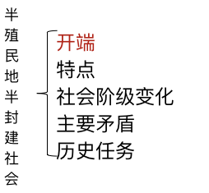
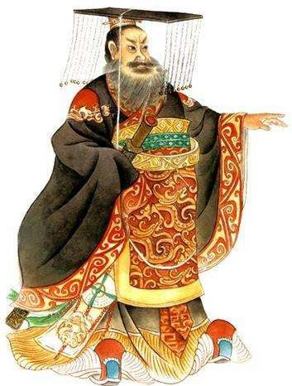


第二节资本-帝国主义对中国侵略及近代中国社会的演变 P36
近代中国成为半殖民地半封建社会
1840
第一次鸦片战争
封建社会
半殖民地半封建社会
中国近代史的开端：1840年第一次鸦片战争是中国近代史的开端

Slide 72
鸦片战争前的中国
第一节：
鸦片战争前的中国和世界
鸦片战争前的世界
军事侵略
半殖民地半封建社会
开端
特点
社会阶级变化
主要矛盾
历史任务
反对外国侵略的斗争
第二节：
帝国主义对中国的侵略
及近代中国社会的演变
政治控制
经济掠夺
文化渗透
第三节：
抵御外来侵略争取民族独立的斗争

Slide 73
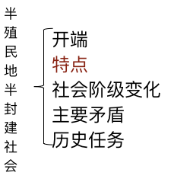

第二节资本-帝国主义对中国侵略及近代中国社会的演变 P38
近代中国成为半殖民地半封建社会
半殖民地半封建社会的特点
政治
帝国主义勾结中国封建势力/操纵中国命脉，奴役中国人民。
经济
自然经济遭到破坏/中国资本主义有所发展/但各地区发展不平衡/人民生活极端贫困化。

Slide 74
鸦片战争前的中国
第一节：
鸦片战争前的中国和世界
鸦片战争前的世界
军事侵略
半殖民地半封建社会
开端
特点
社会阶级变化
主要矛盾
历史任务
反对外国侵略的斗争
第二节：
帝国主义对中国的侵略
及近代中国社会的演变
政治控制
经济掠夺
文化渗透
第三节：
抵御外来侵略争取民族独立的斗争

Slide 75
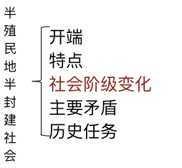


第二节资本-帝国主义对中国侵略及近代中国社会的演变 P38
近代中国成为半殖民地半封建社会
社会阶级的变化
中国阶级
旧有：地主阶级VS农民阶级
新兴：资产阶级VS工人阶级

Slide 76
第二节资本-帝国主义对中国侵略及近代中国社会的演变 P38
1.资产阶级
组成：买办（依附于外国势力并为其服务）地主、官僚、商人
分层：官僚买办资产阶级——消灭
民族资产阶级——两重性
1.一定条件下可以参加反帝反封的革命或保持中立；
2.因力量薄弱，与帝、封有千丝万缕联系，斗争中缺乏彻底性。

Slide 77
第二节资本-帝国主义对中国侵略及近代中国社会的演变 P38
2.工人阶级（领导阶级）
特点：
受帝、封、资三重压迫，革命性更强
工人阶级人数虽少却相对集中，易于组织并形成革命的力量
他们大多来自破产农民，与农民有天然联系，便于结成工农联盟(农民阶级：主力军)
最先进、最革命、最有力量的阶级。

Slide 78
鸦片战争前的中国
第一节：
鸦片战争前的中国和世界
鸦片战争前的世界
军事侵略
半殖民地半封建社会
开端
特点
社会阶级变化
主要矛盾
历史任务
反对外国侵略的斗争
第二节：
帝国主义对中国的侵略
及近代中国社会的演变
政治控制
经济掠夺
文化渗透
第三节：
抵御外来侵略争取民族独立的斗争

Slide 79
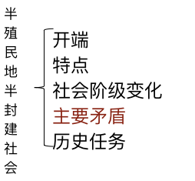
第二节资本-帝国主义对中国侵略及近代中国社会的演变 P38
两对主要矛盾
民族矛盾（国仇）：帝国主义与中华民族【最主要】
阶级矛盾（家恨）：封建主义与人民大众

Slide 80
鸦片战争前的中国
第一节：
鸦片战争前的中国和世界
鸦片战争前的世界
军事侵略
半殖民地半封建社会
开端
特点
社会阶级变化
主要矛盾
历史任务
反对外国侵略的斗争
第二节：
帝国主义对中国的侵略
及近代中国社会的演变
政治控制
经济掠夺
文化渗透
第三节：
抵御外来侵略争取民族独立的斗争

Slide 81
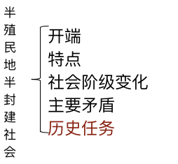
第二节资本-帝国主义对中国侵略及近代中国社会的演变 P38
历史任务
民族矛盾（国仇）：
帝国主义与中华民族【最主要】
阶级矛盾（家恨）：
封建主义与人民大众
独立
富强

Slide 82
第二节资本-帝国主义对中国侵略及近代中国社会的演变 P38
历史任务
民族矛盾（国仇）：
帝国主义与中华民族【最主要】
阶级矛盾（家恨）：
封建主义与人民大众
独立
前提
目的
富强

Slide 83
第二节资本-帝国主义对中国侵略及近代中国社会的演变 P38
历史任务
民族矛盾（国仇）：
帝国主义与中华民族【最主要】
阶级矛盾（家恨）：
封建主义与人民大众
独立
前提
目的
中华民族伟大复兴
富强

Slide 84
政治
经济
文化
社会
主要矛盾
鸦片战争前的中国
第一节：
鸦片战争前的中国和世界
经济
政治
殖民
鸦片战争前的世界
军事侵略
半殖民地半封建社会
开端
特点
社会阶级变化
主要矛盾
历史任务
反对外国侵略的斗争
第二节：
帝国主义对中国的侵略
及近代中国社会的演变
政治控制
经济掠夺
文化渗透
人民群众的反侵略斗争
第三节：
抵御外来侵略争取民族独立的斗争
斗争失败原因
瓜分中国的图谋
民族意识的觉醒

Slide 85
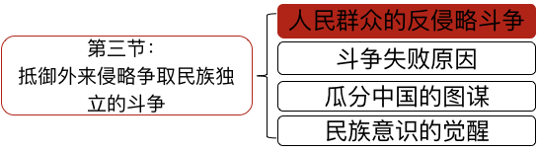
第三节 抵御外来侵略、争取民族独立的斗争
人民群众的反侵略斗争
1841年广州郊区三元里斗争是中国近代史上中国人民第一次大规模的反侵略武装斗争。

Slide 86
第三节 抵御外来侵略、争取民族独立的斗争
爱国将领的反抗
1884年
中法战争
刘铭传击退法舰，冯子材“镇南关大捷”
1840年
第一次鸦片战争
1900年
八国联军侵华战争
关天培、陈化成、海龄
1856年————1860年第二次鸦片战争
史荣椿、乐善
1894年
中日甲午战争
黄海：邓世昌（致远舰）、林永升
威海卫：丁汝昌、刘步蟾

Slide 87
第三节 抵御外来侵略、争取民族独立的斗争
爱国将领的反抗
1884年
中法战争
刘铭传击退法舰，冯子材“镇南关大捷”
1840年
第一次鸦片战争
1900年
八国联军侵华战争
关天培、陈化成、海龄
1856年————1860年第二次鸦片战争
史荣椿、乐善
1894年
中日甲午战争
：邓世昌（致远舰）、林永升
：丁汝昌、刘步蟾

Slide 88
第三节 抵御外来侵略、争取民族独立的斗争
爱国将领的反抗
1884年
中法战争
刘铭传击退法舰，冯子材“镇南关大捷”
1840年
第一次鸦片战争
1900年
八国联军侵华战争
关天培、陈化成、海龄
1856年————1860年第二次鸦片战争
史荣椿、乐善
1894年
中日甲午战争
黄海：邓世昌（致远舰）、林永升
威海卫：丁汝昌、刘步蟾

Slide 89
政治
经济
文化
社会
主要矛盾
鸦片战争前的中国
第一节：
鸦片战争前的中国和世界
经济
政治
殖民
鸦片战争前的世界
军事侵略
半殖民地半封建社会
开端
特点
社会阶级变化
主要矛盾
历史任务
反对外国侵略的斗争
第二节：
帝国主义对中国的侵略
及近代中国社会的演变
政治控制
经济掠夺
文化渗透
人民群众的反侵略斗争
第三节：
抵御外来侵略争取民族独立的斗争
斗争失败原因
瓜分中国的图谋
民族意识的觉醒

Slide 90
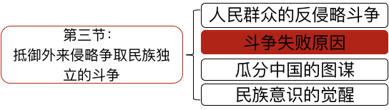
第三节 抵御外来侵略、争取民族独立的斗争
反侵略斗争的失败原因
社会制度的腐败。（最根本的原因）
经济技术的落后。

Slide 91
政治
经济
文化
社会
主要矛盾
鸦片战争前的中国
第一节：
鸦片战争前的中国和世界
经济
政治
殖民
鸦片战争前的世界
军事侵略
半殖民地半封建社会
开端
特点
社会阶级变化
主要矛盾
历史任务
反对外国侵略的斗争
第二节：
帝国主义对中国的侵略
及近代中国社会的演变
政治控制
经济掠夺
文化渗透
人民群众的反侵略斗争
第三节：
抵御外来侵略争取民族独立的斗争
斗争失败原因
瓜分中国的图谋
民族意识的觉醒

Slide 92
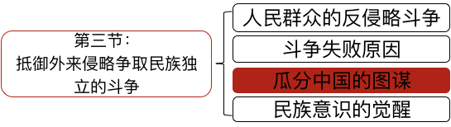
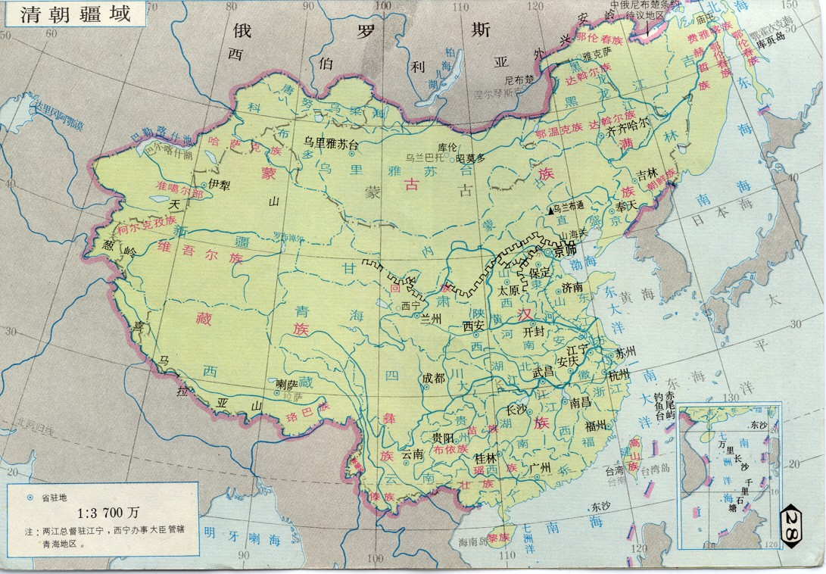
第三节 抵御外来侵略、争取民族独立的斗争
俄国：东北、新疆（领土最大）
美国：“门户开放”
德国：山东
英国：长江流域、香港、西藏
日本：福建
法国：云南、广西、广东

Slide 93
第三节 抵御外来侵略、争取民族独立的斗争
列强瓜分中国图谋破产
为什么破产
1.帝国主义列强之间的矛盾和相互制约，是一个重要原因。
例：日俄战争。
2.列强不能灭亡和瓜分中国的最根本原因是中国人民进行了不屈不挠的反侵略斗争。
例：对义和团运动的评价
正面：义和团运动在反侵略斗争中发挥了巨大的作用，遏制了侵略者瓜分中国的图谋。
负面：盲目、笼统的排外主义；迷信、落后。

Slide 94
政治
经济
文化
社会
主要矛盾
鸦片战争前的中国
第一节：
鸦片战争前的中国和世界
经济
政治
殖民
鸦片战争前的世界
军事侵略
半殖民地半封建社会
开端
特点
社会阶级变化
主要矛盾
历史任务
反对外国侵略的斗争
第二节：
帝国主义对中国的侵略
及近代中国社会的演变
政治控制
经济掠夺
文化渗透
人民群众的反侵略斗争
第三节：
抵御外来侵略争取民族独立的斗争
斗争失败原因
瓜分中国的图谋
民族意识的觉醒

Slide 95
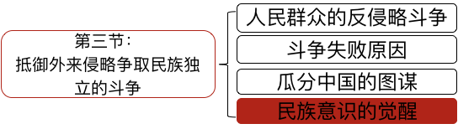
第三节 抵御外来侵略、争取民族独立的斗争
民族意识的觉醒
姓名 | 作品 | 特点
林则徐 | 编成了《四洲志》 | 睁眼看世界第一人
魏源 | 《海国图志》 | “师夷长技以制夷”
严复 | 翻译了《天演论》 | “物竞天择适者生存”
Notes:
适当解释+（口诀）

Slide 96
第三节 抵御外来侵略、争取民族独立的斗争
编成《四洲志》
编纂《海国图志》
翻译《天演论》
魏源
严复
林则徐

Slide 97
第三节 抵御外来侵略、争取民族独立的斗争
编成《四洲志》
编纂《海国图志》
翻译《天演论》
魏源
严复
林则徐

Slide 98
第三节 抵御外来侵略、争取民族独立的斗争
睁眼看世界第一人
“师夷长技以制夷”
“物竞天择，适者生存”
魏源《海国图志》
严复翻译的《天演论》
林则徐

Slide 99
第三节 抵御外来侵略、争取民族独立的斗争
睁眼看世界第一人
“师夷长技以制夷”
“物竞天择，适者生存”
魏源《海国图志》
严复翻译的《天演论》
林则徐

Slide 100
练一练
1.1839年，林则徐组织翻译了英国人穆瑞的《地理大全》，编成了（ ）
A.《四洲志》
B.《海国图志》
C.《天演论》
D.《人类公理》

Slide 101
练一练
1.1839年，林则徐组织翻译了英国人穆瑞的《地理大全》，编成了（ A ）
A.《四洲志》
B.《海国图志》
C.《天演论》
D.《人类公理》

Slide 102
练一练
2.在中国近代史上，人民群众第一次大规模反侵略的武装斗争是（ ）
A.三元里人民的抗英斗争
B.太平天国抗击洋枪队的斗争
C.台湾人民的抗日斗争
D.义和团抗击八国联军的斗争

Slide 103
练一练
2.在中国近代史上，人民群众第一次大规模反侵略的武装斗争是（ A ）
A.三元里人民的抗英斗争
B.太平天国抗击洋枪队的斗争
C.台湾人民的抗日斗争
D.义和团抗击八国联军的斗争

Slide 104
政治
经济
文化
社会
主要矛盾
鸦片战争前的中国
第一节：
鸦片战争前的中国和世界
经济
政治
殖民
鸦片战争前的世界
军事侵略
半殖民地半封建社会
开端
特点
社会阶级变化
主要矛盾
历史任务
反对外国侵略的斗争
第二节：
帝国主义对中国的侵略
及近代中国社会的演变
政治控制
经济掠夺
文化渗透
人民群众的反侵略斗争
第三节：
抵御外来侵略争取民族独立的斗争
斗争失败原因
瓜分中国的图谋
民族意识的觉醒

